Slide 1

第2章 简单电阻电路分析
2. 1 电阻
2. 2 电源
2. 3 MOSFET
2. 4 基尔霍夫定律
2. 5 电路的等效变换
2. 6 运算放大器
2. 7 二端口网络
2. 8 数字系统的基本概念
2. 9 用MOSFET构成数字系统的基本单元——门电路

Slide 2
2.1 电阻
一、电阻 (resistor)
R
二、欧姆定律 (Ohm’s Law)
(1) 电压电流采用关联参考方向
i
R
u = R i
+
R 电阻 (resistance)
u
单位：Ω (欧)

Slide 3
令G = 1/R
G 电导 (conductance)
单位： S (西) (Siemens，西门子)
欧姆定律(关联参考方向下): i= G u
关联参考方向下线性电阻器的u-i关系 :
u
u = R i
α
R = tan α
0
i

Slide 4

(2) 电压电流非关联参考方向
i
R
+
u
欧姆定律:
u = –Ri 或 i = –Gu
公式的列写必须根据参考方向！！

Slide 5
三、开路与短路
+
当 R = 0 (G =∞ )，视其为短路。
u = 0 , i由外电路决定。
i
u
R
u
–
短路
0
i
当 R = ∞ (G = 0)，视其为开路。
i = 0 , u由外电路决定。
u
开路
0
i

Slide 6
四、电阻消耗的功率
功率：
R
i
p_{吸} = ui = i²R =u² / R
+
u
R
p_{发} = ui = (–Ri)i= –i² R
i
= u(–u/ R) = –u²/ R
+
u
或
p_{吸} = u(–i)
= (–Ri) (–i)
=i² R =u²/ R
无论参考方向如何选取，电阻始终消耗电功率。

Slide 7
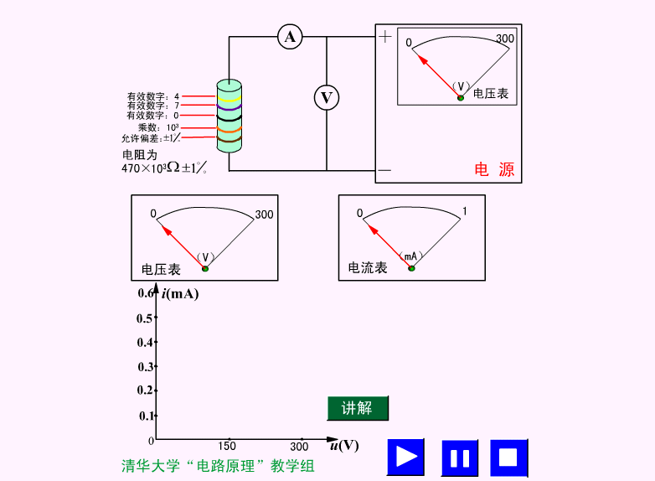
五、电阻的额定值
阻值＋功率

Slide 8
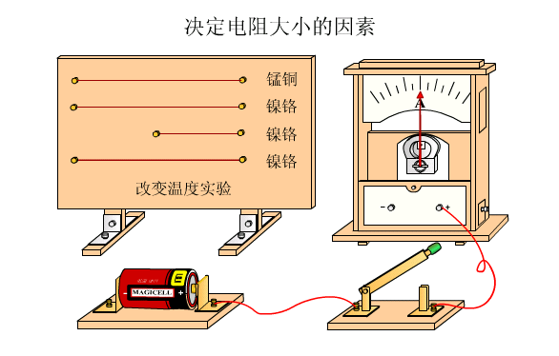
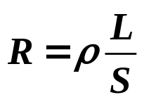

六、决定阻值的因素
几种常见材料的0℃电阻率与温度系数
材料 | 银 | 铜 | 铝 | 铁 | 碳 | 镍铬合金
ρ_{0 /} Ω·m | 1.5×10⁻⁸ | 1.6×10⁻⁸ | 2.5×10⁻⁸ | 8.7×10⁻⁸ | 3500×10⁻⁸ | 110×10⁻⁸
α /(℃⁻¹) | 4.0×10⁻³ | 4.3×10⁻³ | 4.7×10⁻³ | 5.0×10⁻³ | －5.0×10⁻⁴ | 1.6×10⁻⁴

Slide 9
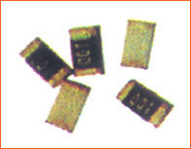
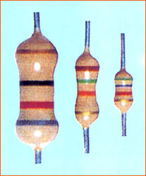
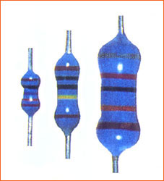
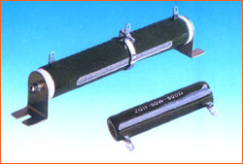
七、电阻器
电阻器的尺寸
主要取决于什么？
体积小
重量轻
可靠性高
贴片电阻
阻值范围宽
价格低廉
碳膜电阻
金属膜
电阻
稳定性高
精度高
线绕电阻
功率大

Slide 10
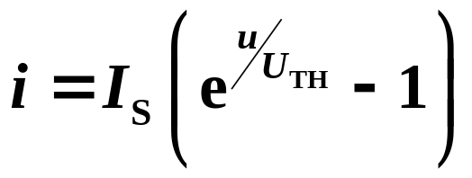

八、非线性电阻
激励
网络
响应
满足齐次性和可加性，即
e₁(t)
r₁(t)
线性网络
Ae₁(t) +Be₂(t)
e₂(t)
成立
Ar₁(t)+ Br₂(t)
r₂(t)
线性网络
线性电阻
非线性电阻

Slide 11
九、时变电阻
e (t)
r (t)
e (t -τ )
r (t-τ )
非时变元件
非时变元件
即输出响应与输入信号
外加时刻无关。
线性非时变电阻
线性时变电阻
电阻R(t)是时间 t 的函数
u(t) = R·i(t)
i(t)
R(t)
+
u(t)
u(t) = R(t) · i(t)
返回目录

Slide 12
2.2 电源
一、独立电源 (independent source)
1. 理想电压源（ideal voltage source）
u_{S}
电路符号
（1） 特点
（a） 电源两端电压由电源本身决定，与外电路无关；
（b） 通过它的电流由外电路决定。

Slide 13
（2） 伏安特性
i
+
+
u
u_{S}
u
U_{S}
_
_
0
i
（a）若u_{S} = U_{S} ，即直流电源，则其伏安特性为平行于电流轴的直线，反映电压与电源中的电流无关。
（b）若u_{S}为变化的电源，则某一时刻的伏安关系特性为平行于电流轴的直线。
（c） 电压为零的电压源，伏安曲线与 i 轴重合，相当于
短路状态。

Slide 14
（3） 理想电压源的开路与短路
i
（a） 开路：R→∞，i=0，u=u_{S}。
+
+
u_{S}
u
R
（b）理想电压源不允许短路（此时电路模型（circuit model）不再存在）。
_
_
i
u
U_{S}
实际电压源
（physical source）
+
r
+
u
U_{S}
0
i
_
_
u=U_{S} – r i

Slide 15


2. 理想电流源（ideal current source）
i_{S}
电路符号
（1） 特点
（a） 电源电流由电源本身决定，与外电路无关；
（b） 电源两端电压由外电路决定。
例
I
1A
U
R

Slide 16
（2） 伏安特性
i
+
u
I_{S}
i_{S}
u
_
0
i
（a）若i_{S}= I_{S} ，即直流电源，则其伏安特性为平行于电压轴的直线，反映电流与端电压无关。
（b）若i_{S}为变化的电源，则某一时刻的伏安关系也是平行于电压轴的直线□
（c）电流为零的电流源，伏安特性曲线与 u 轴重合，相当于开路状态。

Slide 17
（3） 理想电流源的短路与开路
i
（1） 短路：R=0， i= i_{S} ，u=0 ，电流源被短路。
+
i_{S}
u
R
（2）理想电流源不允许开路（此时电路模型不再存在） 。
_
（4） 实际电流源的产生
可由稳流电子设备产生，有些电子器件输出具备电流源特性，如晶体管的集电极电流与负载无关；光电池在一定光线照射下光电池被激发产生一定值的电流等。

Slide 18
（5） 功率
i
+
p_{发}= ui_{S}
p_{吸}= –ui_{S}
i_{S}
u
_
i
_
p_{吸}= ui_{S}
p_{发}= –ui_{S}
i_{S}
u
+

Slide 19
二、受控电源 （非独立源）
（controlled source or dependent source）
1. 定义
电压源电压或电流源电流不是给定的时间函数，而是受电路中某个支路（或元件）的电压（或电流）的控制。
+
–
电路符号
受控电压源
受控电流源

Slide 20
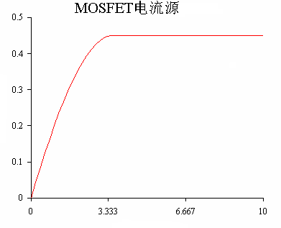
一个受控电流源的例子（MOSFET）
I_{DS}
MOSFET
＋
D
G
电流源
＋
S
I_{DS}
U_{DS}
U_{GS}
电阻
－
－
受控源与独立源的比较:
U_{DS}
(1) 独立源电压(或电流)由电源本身决定，而受控源电压(或电流)直接由控制量决定。
(2) 独立源作为电路中“激励”，在电路中产生电压、电流，而受控源在电路中不能作为“激励”。

Slide 21
＋
u_{GS}
f(u_{GS})
－
控制部分
受控部分
一个MOSFET可以用四端模型来表示。
支路电压
支路电流
控制支路
受控源是一个四端元件
受控电压源
受控电流源
受控源

Slide 22
2. 分类
（1） 电流控制的电流源（Current Controlled Current Source）
i₁
i₂
{
u₁=0
+
+
i₂=β i₁
u₁
β i₁
u₂
_
_
β : 电流放大倍数
CCCS
（2）电流控制的电压源 （Current Controlled Voltage Source）
i₁
i₂
{
u₁=0
+
+
+
+
+
+
u₁
r i₁
u₂
u₂=r i₁
u₂
_
_
_
_
_
_
r : 转移电阻
º
º
CCVS
CCVS

Slide 23
(3) 电压控制的电流源 （Voltage Controlled Current Source）
i₁
i₂
{
i₁=0
º
+
+
u₁
gu₁
u₂
i₂=g u₁
_
_
º
g: 转移电导
VCCS
(4) 电压控制的电压源 （Voltage Controlled Voltage Source）
i₁
i₂
{
i₁=0
+
+
+
u₁
μ u₁
u₂
u₂= μ u₁
_
_
_
μ :电压放大倍数
VCVS

Slide 24
3. 受控源与独立源的比较
(1) 独立源电压（或电流）由电源本身决定，与电路中其他电压、电流无关，而受控源电压（或电流）直接由控制量决定。
(2) 独立源作为电路中“激励（excitation）”，在电路中产生电压、电流，而受控源只是反映电压、电流之间的控制关系，在电路中不能作为“激励”。
返回目录

Slide 25
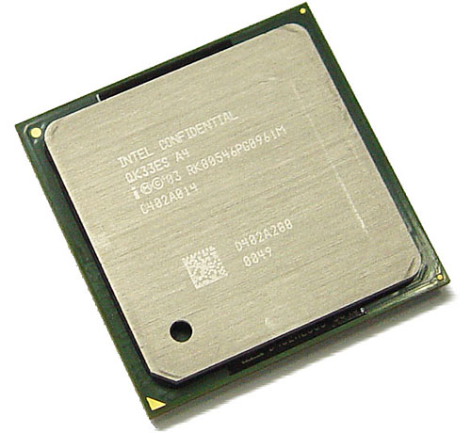
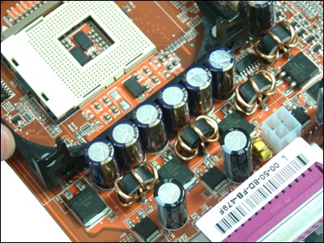
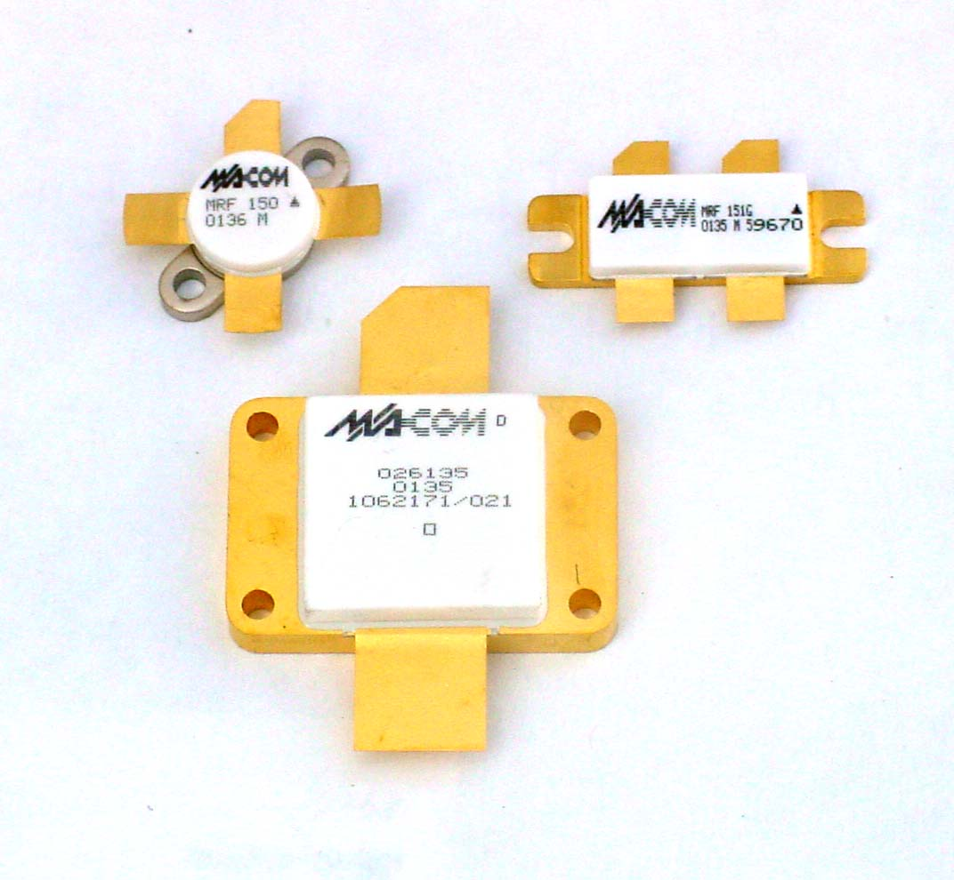
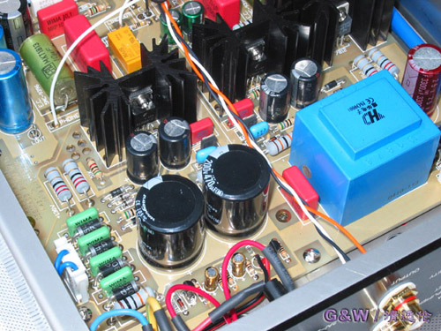
2.3 MOSFET
小：线宽0.15μm
CPU供电电路
中的MOSFET
Prescott内核P4
10⁸个晶体管
（双极、MOS）
吴刚耳机放大器
日立N沟道
2SK214型
MOSFET
最大功率达200W
的电力MOSFET
大：10cm

Slide 26

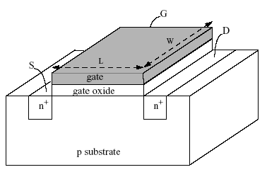
一、MOSFET (金属氧化物半导体场效应晶体管)的结构与符号
D
2n7000
G
S
D
G
S
N沟道增强型MOSFET

Slide 27
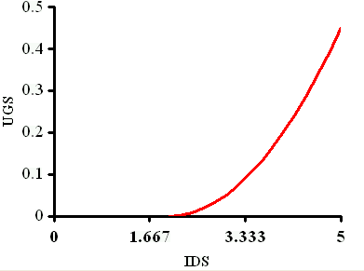

二、MOSFET的电气性质
I_{DS}
MOSFET
＋
D
G
＋
S
U_{DS}
U_{GS}
－
－
转移特性曲线
U_{DS}=5V
I_{DS}
U_{T}
时，MOSFET截止
U_{GS}>U_{T}后，MOSFET的D、S间导通。
截止区(A)
改变U_{DS}的大小对曲线影响不大
U_{GS}

Slide 28
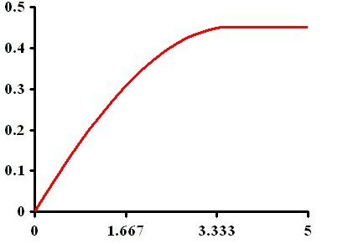


I_{DS}
MOSFET
＋
D
G
＋
S
U_{DS}
U_{GS}
－
－
U_{GS}=5V
输出特性曲线
I_{DS}
饱和区/
恒流区
U_{GS}=4V
三极管区/
可变电阻区
U_{GS}=3V
U_{DS}

Slide 29
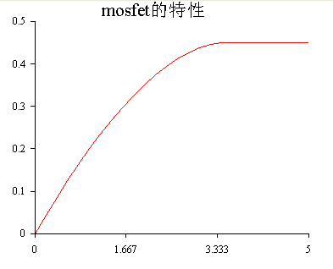

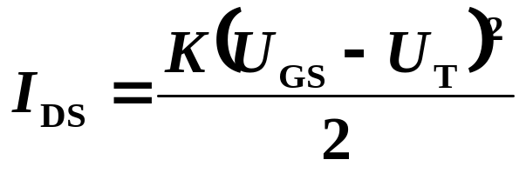
I_{DS}
MOSFET
＋
G
D
I_{DS}
饱和区/
恒流区(B)
＋
S
U_{DS}
U_{GS}
R_{ON}
三极管区/
可变电阻区(C)
－
－
U_{GS}=5V
U_{DS}
导通后U_{GS}<U_{T}+U_{DS}的时候，MOSFET的D、S间呈电流源特性。 U_{GS}与I_{DS}呈二次方关系：
导通后U_{GS}>U_{T}+U_{DS}的时候，MOSFET的D、S间呈电阻特性。

Slide 30


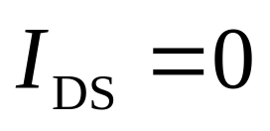

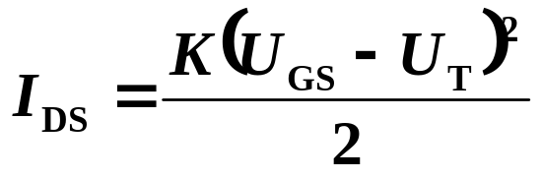

三、MOSFET的等效电路
＋
I_{DS}
＋
I_{DS}
U_{DS}
G
D
＋
U_{DS}
＋
＋
S
＋
U_{GS}
－
U_{S}
U_{GS}
－
－
－
U_{S}
－
－
条件：
＋
1 截止区
I_{DS}
性质：
U_{DS}
＋
＋
U_{GS}
－
U_{S}
－
－
条件：
2 饱和区
性质：
R_{ON}
＋
I_{DS}
U_{DS}
＋
＋
条件：
U_{GS}
－
U_{S}
3 三极管区
－
－
性质：
R_{ON}

Slide 31

四、MOSFET的模型
开关电阻（SR）模型:
＋
R_{ON}
＋
R_{ON}
I_{DS}
I_{DS}
U_{DS}
U_{DS}
＋
＋
＋
＋
U_{GS}
U_{S}
U_{GS}
－
U_{S}
－
－
－
－
－
截止状态
导通状态

Slide 32


开关电流源（SCR）模型:
＋
＋
I_{DS}
I_{DS}
U_{DS}
U_{DS}
＋
＋
＋
＋
U_{GS}
U_{S}
U_{GS}
－
U_{S}
－
－
－
－
－
截止状态
导通状态
返回目录

Slide 33
2.4 基尔霍夫定律
（Kirchhoff，基尔霍夫；1824–1887，Germany）
一 、几个名词
支路 (branch)：电路中通过同一电流的每个分支。
a
b=3
+
+
u_{S1}
u_{S2}
3
3
_
n=2
1
_
2
2
R₃
1
R₁
R₂
l=3
b
回路（loop）：由支路组成的闭合路径。
网孔（mesh）：对平面电路，每个网眼即为网孔。 网孔是回路，但回路不一定是网孔。

Slide 34
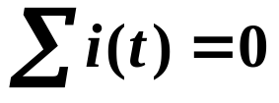
二、基尔霍夫电流定律（KCL）
在任何集总参数（lumped parameter）电路中，在任一时刻，流出（流入）任一节点的各支路电流的代数和为零。
即
例
令电流流出为“+”
i₁
i₄
–i₁+i₂–i₃+i₄=0
i₁+i₃=i₂+i₄
•
i₂
i₃
物理基础：电荷（electric charge）守恒，电流连续性。
7A
10A
4–7–i₁= 0 → i₁= –3A
i₁
i₂
•
•
i₁+i₂–10–(–12)=0 → i₂=1A
4A
-12A

Slide 35
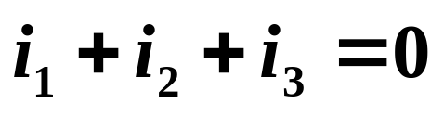
KCL的推广
i₁
i₂
A
B
i₃
i
两条支路电流大小相等，
一个流入，一个流出。
A
i
B
B
只有一条支路相连，则 i=0。
A
i=0

Slide 36
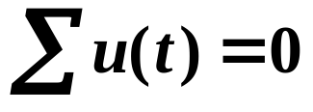
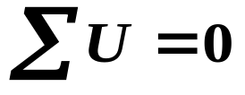

三、基尔霍夫电压定律（KVL）
在任何集总参数（lumped parameter）电路中，在任一时刻，沿任一闭合路径（按固定绕向)，各支路电压的代数和为零。
即
例
选定一个绕行方向：顺时针或逆时针。
R₂
I₂
取顺时针方向绕行：
+
+
U2
-
U_{S1}
-U1-US1+U2+U3+U4+US4=0
-U1+U2+U3+U4= US1 -US4
_
+
+
U3
R₃
R₁
U1
-
-
电源压升
I₁
-
U4
+
I₃
电阻压降
I₄
_
R₄
–R₁I₁–U_{S1}+R₂I₂–R₃I₃+R₄I₄+U_{S4}=0
–R₁I₁+R₂I₂–R₃I₃+R₄I₄=U_{S1}–U_{S4}
U_{S4}
+

Slide 37
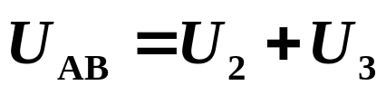

推论：电路中任意两点间的电压等于两点间任一条路径经过的各元件电压的代数和。元件电压方向与路径绕行方向一致时取正号，相反取负号。
R₂
I₂
A
例
A
•
+
+
U2
-
U_{S1}
_
l₂
+
l₁
+
U3
R₃
R₁
U1
-
-
•
I₁
-
U4
+
I₃
I₄
B
_
R₄
B
U_{S4}
U_{AB} (沿l₁)=U_{AB} (沿l₂）
电位的单值性
+

Slide 38
KCL，KVL小结：
（1） KCL是对连到节点的支路电流的线性约束，KVL是对回路中支路电压的线性约束。
（2） KCL、KVL与组成支路的元件性质及参数无关。
（3） KCL表明在每一节点上电荷是守恒的；KVL是电位单值性的具体体现（电压与路径无关）。
（4） KCL、KVL只适用于集总参数的电路。

Slide 39
例1
3Ω
I
电路如图示，求U和I。
3A
+
U₁
-
+
解
1A
3V
3+1-2+I=0，I= -2（A）
2A
-
-
U₁=3I= -6（V）
+
U
-
2V
U+U₁+3-2=0，U=5（V）
+
例2
求下图电路开关S打开和闭合时的 i₁ 和 i₂ 。
解
S打开：i₁=0
i
5Ω
i₁
i₂=i+2i
5i+5i₂=10
+
i₂=1.5(A)
2i
10V
S
5Ω
S闭合：i₂=0
-
i₂
i₁=i+2i
i=10/5=2
i₁=6(A)
返回目录

Slide 40
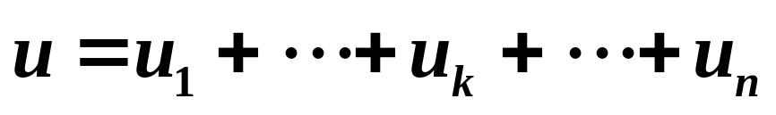
2.5 电路的等效变换
一、电阻等效变换
1.电阻串联 (series connection)
(1) 电路特点
R₁
R_{k}
R_{n}
_
_
_
i
+
u₁
+
u_{k}
+
u_{n}
+
u
_
(a) 各电阻顺序连接，流过同一电流 （KCL）；
(b) 总电压等于各串联电阻上的电压之和 （KVL）：

Slide 41
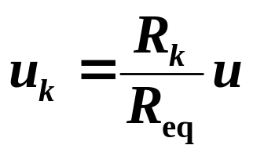
(2) 等效电阻（equivalent resistance）R_{eq}
R₁
R_{k}
R_{n}
R_{eq}
等效
i
i
_
+
_
+
u
u
等效：对外部电路[端钮（terminal）以外]效果相同
R_{eq}=( R₁+ R₂ +…+R_{n}) =∑ R_{k}
等效电阻等于串联的各电阻之和
(3) 串联电阻上电压的分配
R₁
R_{k}
R_{n}
_
_
_
+
u₁
+
u_{k}
+
u_{n}
i
+
u
_

Slide 42
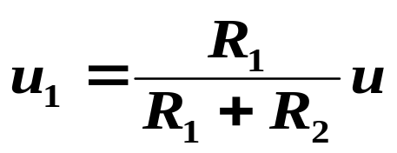
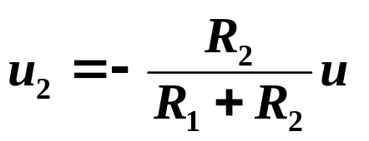
例 两个电阻分压（voltage division）， 如下图所示。
i
+
+
u₁
R₁
-
u
-
（注意方向 !）
u₂
R₂
_
+
（4） 功率关系
p₁ = R₁i ² ， p₂ = R₂i ² ， ☹ ， p_{n} = R_{n}i ²
p₁ : p₂ : ☹ : p_{n}= R₁ : R₂ : ☹ : R_{n}
总功率 p = R_{eq}i ² = (R₁+ R₂+ ☹ +R_{n} ) i ²
= R₁i ² + R₂i ² + ☹ + R_{n}i ²
= p₁ + p₂ + ☹ + p_{n}

Slide 43
2. 电阻并联 （parallel connection）
i
+
i₁
i₂
i_{k}
i_{n}
R₁
R₂
R_{k}
R_{n}
u
_
（1） 电路特点
(a) 各电阻两端分别接在一起，端电压为同一电压 （KVL）；
(b) 总电流等于流过各并联电阻的电流之和 （KCL）：
i = i₁+ i₂+ ☹ + i_{k}+ ☹ + i_{n}

Slide 44
（2） 等效电导（equivalent conductance）G_{eq}
设 G_{k} =1 / R_{k} （k = 1， 2， …， n）
i
i
+
i₁
i₂
i_{k}
i_{n}
+
等效
G₁
G₂
G_{k}
G_{n}
u
G_{eq}
u
_
_
由KCL
i = i₁+ i₂+ ☹ + i_{k}+ ☹ +i_{n}= u G_{eq}
故有
uG_{eq}= i = uG₁ +uG₂ + ☹ +uG_{n}=u（G₁+G₂+ ☹ +G_{n}）
即
G_{eq}=G₁+G₂+ ☹ +G_{k}+ ☹ +G_{n}= ∑ G_{k} = ∑ 1/R_{k}
等效电导等于并联的各电导之和。

Slide 45
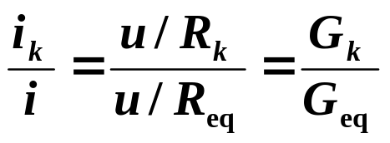
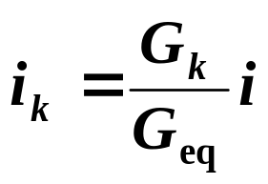
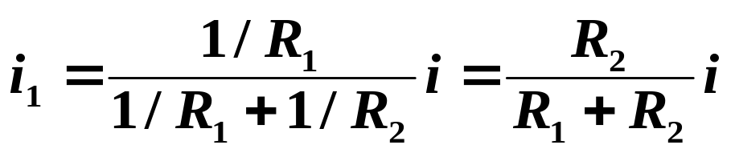
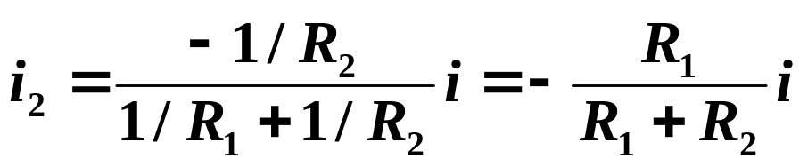
（3） 并联电阻的分流（current division）
由
电流分配与电导成正比
得
对于两电阻并联，
有
i
i₁
i₂
R₁
R₂

Slide 46
（4） 功率关系
p₁=G₁u²， p₂=G₂u²， ☹ ， p_{n}=G_{n}u²
p₁: p₂ : ☹ : p_{n}= G₁ : G₂ : ☹ :G_{n}
总功率 p = G_{eq}u² = (G₁+ G₂+ ☹ +G_{n} ) u²
= G₁u² + G₂u² + ☹ + G_{n}u²
= p₁ + p₂ + ☹ + p_{n}

Slide 47
例1
4Ω
2Ω
3Ω
R
6Ω
3Ω
解
R = 4∥(2+(3∥6) )= 2 Ω

Slide 48
例2
40Ω
40Ω
40Ω
30Ω
40Ω
R
30Ω
R
30Ω
30Ω
30Ω
30Ω
解
R = (40∥40) + (30∥30∥30) = 30Ω

Slide 49
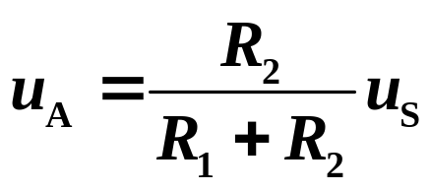
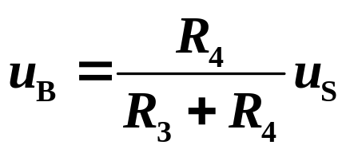
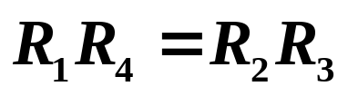
3. 平衡电桥
+
R₁
R₃
u_{S}
_
A
B
？
R₂
R₄
u_{A}
＝
u_{B}
等电位点
(1) 已知电压为零的节点可以短接。
U_{AB}=0
I_{AB}=0
(2) 已知电流为零的支路可以断开。
等电位点之间开路或短路不影响电路的电压电流分布。

Slide 50
4. 电阻的Δ—Y 变换
（1）电阻的三角形（Δ）联接和星形（Y）联接
+
–
i_{1Y}
1
i_{1Δ}
+
–
1
u_{12Δ}
u_{31Δ}
R₁
u_{12Y}
u_{31Y}
R₁₂
R₃₁
R₂
R₃
i_{2 Δ}
i_{2Y}
i_{3Y}
–
i_{3 Δ}
–
+
+
2
R₂₃
3
2
3
+
u_{23Y}
–
+
–
u_{23Δ}
Y形联接
（Y－connection）
Δ 形联接
（Δ－connection）

Slide 51
（2）Δ—Y 电阻等效变换（equivalent transformation)的条件
+
–
i_{1Y}
1
i_{1Δ}
+
–
1
u_{12Δ}
u_{31Δ}
R₁
u_{12Y}
u_{31Y}
R₁₂
R₃₁
R₂
R₃
i_{2 Δ}
i_{2Y}
i_{3Y}
–
i_{3 Δ}
–
+
+
2
R₂₃
3
2
3
+
u_{23Y}
–
+
–
u_{23Δ}
等效条件 i_{1Δ} = i_{1Y} ， i_{2 Δ} = i_{2Y} ， i_{3 Δ} = i_{3Y} ，
且 u_{12Δ} = u_{12Y} ， u_{23Δ} = u_{23Y}， u_{31Δ} = u_{31Y}

Slide 52
（3）电阻的三角形（Δ）联接和星形（Y）联接的等效变换
+
–
i_{1Y}
1
i_{1Δ}
+
–
1
u_{12Δ}
u_{31Δ}
R₁
u_{12Y}
u_{31Y}
R₁₂
R₃₁
R₂
R₃
i_{2 Δ}
i_{2Y}
i_{3Y}
–
i_{3 Δ}
–
+
+
2
R₂₃
3
2
3
+
u_{23Y}
–
+
–
u_{23Δ}
Δ接: 用电压表示电流
Y接: 用电流表示电压
i_{1Δ} =u_{12Δ} /R₁₂ – u_{31Δ} /R₃₁
u_{12Y}=R₁i_{1Y}–R₂i_{2Y}
i_{2Δ} =u_{23Δ} /R₂₃ – u_{12Δ} /R₁₂
（1）
u_{23Y}=R₂i_{2Y} – R₃i_{3Y}
（2）
i_{1Y}+i_{2Y}+i_{3Y} = 0
i_{3Δ} =u_{31Δ} /R₃₁ – u_{23Δ} /R₂₃

Slide 53
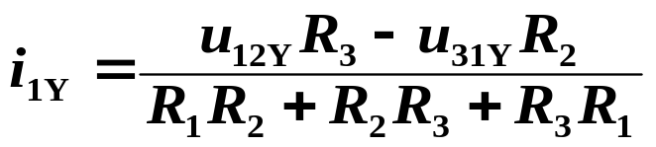
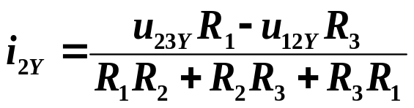

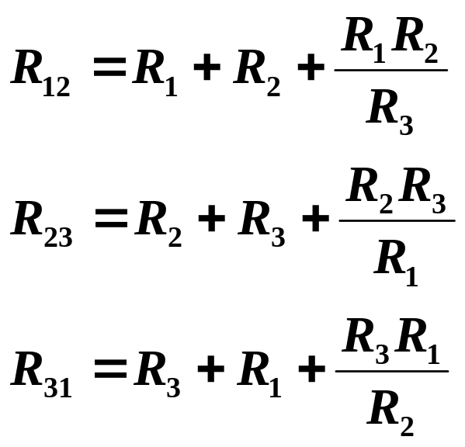
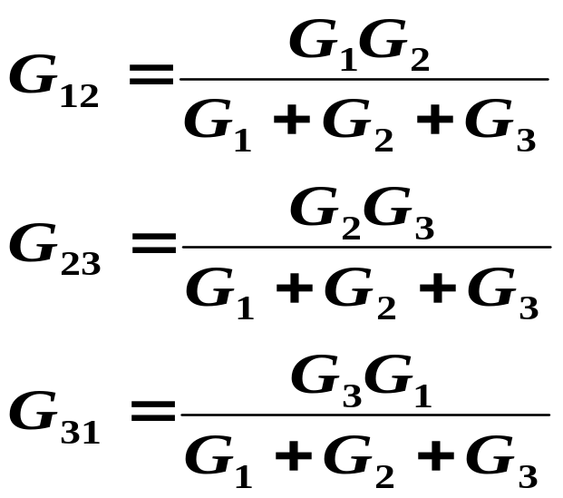
由式（2）解得
i_{1Δ} =u_{12Δ} /R₁₂ – u_{31Δ} /R₃₁
(3)
i_{2Δ} =u_{23Δ} /R₂₃ – u_{12Δ} /R₁₂
（1）
i_{3Δ} =u_{31Δ} /R₃₁ – u_{23Δ} /R₂₃
根据等效条件，比较式（3）与式（1），得由Y接→Δ接的变换结果。
或

Slide 54
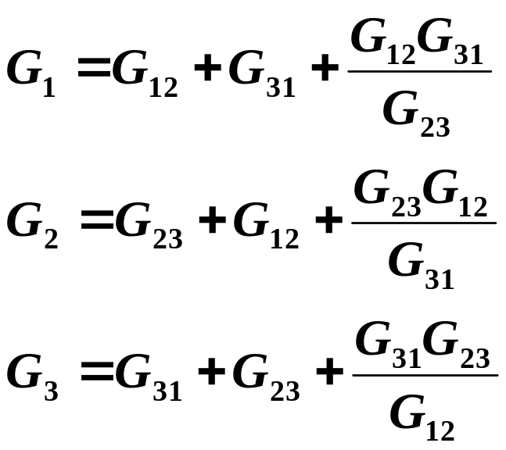
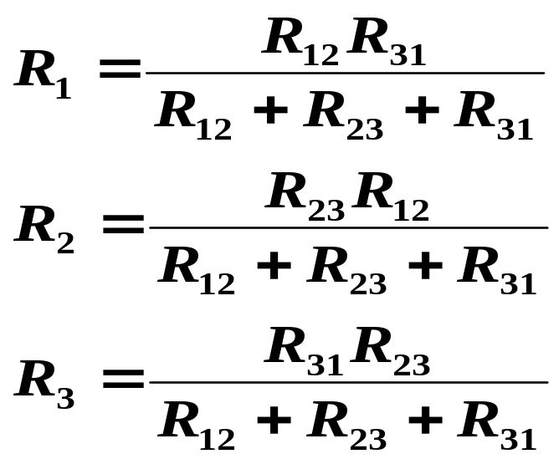
类似可得到由Δ接→ Y接的变换结果
或

Slide 55
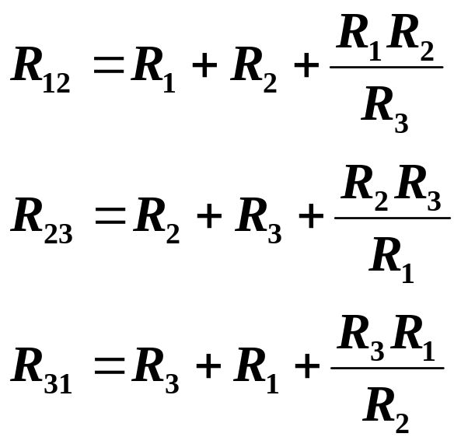
由Y→Δ
由Δ →Y
特例 若三个电阻相等(对称)，则有
R12
R1
R31
3
R_{Δ} = 3R_{Y}
1
R3
R2
（外大内小 ）
注意
R23
(1) 等效是指对外部（端钮以外）电路而言，对内不成立；
(2) 等效电路与外部电路无关。

Slide 56
例 桥T电路（bridge-T circuit）
1/3kΩ
1/3kΩ
1kΩ
1/3kΩ
R
1kΩ
1kΩ
E
1kΩ
E
1kΩ
R
1kΩ
3kΩ
R
E
3kΩ
3kΩ

Slide 57
5. 含电阻和受控源二端网络的等效电阻
例
求 a，b 两端的入端电阻（input resistance） R_{ab} 。
I
a
解
通常有两种求入端电阻的方法
+
① 端口加电压求电流法
β I
R
U
Rab
② 端口加电流求电压法
_
（β ≠1）
b
下面用加流求压法求R_{ab}
u
U=(I -β I)R=(1 - β )IR
负电阻
正电阻
R_{ab}=U/I=(1-β )R
当β <1, R_{ab} > 0，正电阻
i
当β > 1, R_{ab}< 0，负电阻

Slide 58
小结
一个无独立源的二端（two-terminal）电阻网络可以用一个电阻等效。
一般情况下
I
I
+
无
源
等效
+
R_{等效}= U / I
U
U
R_{等效}
_
_
(1) 串并联；
求等效电阻的方法
(2) 加压求流法；
(3) 加流求压法。

Slide 59
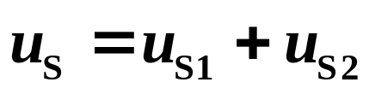
二、电源等效变换
1. 理想电压源的串、并联
+
串联
u_{S1}
_
等效
+
一般有
u_{S}=∑ u_{Sk}
（注意参考方向）
u_{S}
+
_
u_{S2}
_
I
I
并联
+
+
等效
+
电压相同的电压源才能并联，且每个电源的电流不确定。
5V
5V
5V
_
_
_

Slide 60
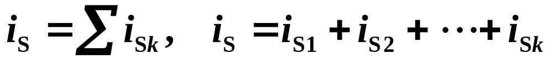
2. 理想电流源的串、并联
并联：
可等效成一个理想电流源 i _{S}（ 注意参考方向）。
i_{S1}
i_{S2}
i_{Sk}
i_{S}
串联:
电流相同的理想电流源才能串联，并且每个电流源的端电压不能确定。

Slide 61
例1
u_{S}
i_{S}
u_{S}
例2
i_{S}
u_{S}
i_{S}
例3
u_{S1}
u_{S2}
i_{S2}
i_{S}
i_{S} = i_{S2} – i_{S1}
i_{S1}

Slide 62
3. 实际电压源和实际电流源的模型及其等效变换
（1）实际电压源
I
其外特性曲线如下：
+
U_{S}
+
u
_
R_{i}I
U
R
U_{S}
R_{i}
_
U
0
I
i
U=U_{S} – R_{i} I
R_{i}: 电源内阻,一般很小。

Slide 63
（2） 实际电流源
其外特性曲线如下:
I
G_{i}U
u
i_{S}
+
U
G_{i}
U
_
0
I
I_{S}
i
I = i_{S} – G_{i} U
G_{i}: 电源内电导,一般很小。

Slide 64
（3）实际电压源和实际电流源模型间的等效变换
等效是指对外部电路的作用等效，即端口的电压、电流伏安关系保持不变。
i
i
+
i_{S}
+
u_{S}
+
_
G_{i}
u
u
_
R_{i}
_
u = u_{S} – R_{i} i
i = i_{S} – G_{i}u
i = u_{S}/R_{i} – u/R_{i}
通过比较，得等效的条件：
i_{S}=u_{S}/R_{i} , G_{i}=1/R_{i}

Slide 65
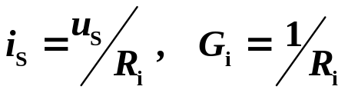
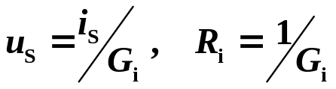
由电压源模型变换为电流源模型：
i
i
+
i_{S}
+
u_{S}
+
等效
G_{i}
u
_
u
_
R_{i}
_
由电流源模型变换为电压源模型
i
+
i
u_{S}
+
i_{S}
+
等效
_
u
G_{i}
u
R_{i}
_
_

Slide 66
i
+
i
u_{S}
+
i_{S}
+
_
i_{S}
i_{S}
i
u
G_{i}
u
R_{i}
_
_
注意：
数值关系；
（1） 变换关系
方向：电流源电流方向与电压源电压方向相反。
（2） 所谓的等效是对外部电路等效，对内部电路是不等效的。
例
开路的电压源中无电流流过 R_{i}；
开路的电流源可以有电流流过并联电导G_{i} 。
电压源短路时，电阻R_{i}中有电流；
电流源短路时, 并联电导G_{i}中无电流。
（3） 理想电压源与理想电流源不能相互转换。

Slide 67
应用 利用电源转换可以简化电路计算。
例1
7Ω
+
I
I
5A
3Ω
15V
_
7Ω
_
7Ω
I=0.5A
2A
4Ω
8V
+
例2
5Ω
10V
+
2A
6A
+
5Ω
U
U
5∥5Ω
10V
6A
_
_
U=20V

Slide 68
例3
简化电路
1kΩ
500I
1kΩ
I
2kΩ
+
-
I
0.5I
+
+
10V
U
10V
U
_
_
1.5kΩ
I
+
U = 2000I-500I + 10
10V
U
_
U = 1500I + 10
注:
受控源和独立源一样可以进行电源转换。

Slide 69
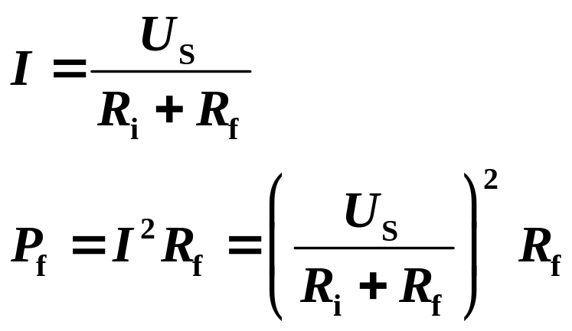
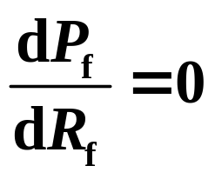
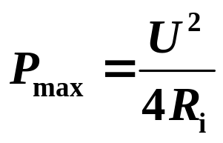
4. 最大功率传输
求图示电路中Rf 为何值时其获得最大功率，并求此最大功率。
解
R_{i}
I
U_{S}
R_{f}
时，R_{f} 获最大功率
得 R_{f} = R_{i}
即：直流电路最大功率传输定理
（maximum power transform theorem）
返回目录

Slide 70
2.6 运算放大器
一、运算放大器的电气特性
1. 端子
补偿
1
5
空
反向输入
2
6
正电源
同向输入
3
7
输出
负电源
4
8
补偿
封装的8脚运放
主要关心的端子：
反相输入、同相输入、输出、正电源、负电源

Slide 71
2. 电路符号
V⁺
正电源
a
反相输入
-
o
输出
+
同相输入
+
b
V⁻
负电源
电路符号
简化的电路符号

Slide 72
3. 运算放大器的端电压
a
_
+
_
A
u_{d}
o
+
u_{d}
+
b
+
U_{S}
u₋
+
+
_
+
_
u₊
u_{o}
U_{S}
_
_
_
+
º
a： 反相输入端（inverting input），输入电压 u₋。
b：同相输入端（noninverting input） ，输入电压 u₊。
o： 输出端（output），输出电压 u_{o}。
: 公共端（接地端）。
A：开环电压放大倍数（open-loop gain）。

Slide 73
运算放大器的静态特性 ：描述输出电压u_{o}和输入端电压u_{d}关系。
u_{o}
近似特性
分三个区域讨论
U_{sat}
u_{d}=u₊-u₋
实际特性
① 线性工作区
-U_{ds}
|u_{d}| <U_{ds}, 则 u_{o}=Au_{d}
0
U_{ds}
u_{d}
② 正向饱和区
u_{d}> U_{ds}, 则 u_{o}= U_{sat}
-U_{sat}
③ 反向饱和区
u_{d}<- U_{ds}, 则 u_{o}= -U_{sat}
这里U_{ds}是一个数值很小的电压。当U_{sat} =13V (U_{sat}一般小于工作电源电压）、 A =10⁵时， U_{ds}= 0.13mV。

Slide 74
4. 运算放大器的端电流
i₊
i_{us+}
_
A
i_{o}
+
i₋
+
U_{S}
+
_
_
i_{us-}
U_{S}
+
º
º
i₊+i₋+ i_{o}+ i_{us+}+i_{us-}=0

Slide 75
当放大器工作在线性区时，端电压关系式中不出现直流电源电压。在 电路符号中去掉电源端，以简化符号。
i₊
_
A
i_{o}
i₋
+
+
º
注意：
端电流仍是 i₊+ i₋+ i_{o}+ i_{us+}+ i_{us-}= 0
i₊+ i₋+ i_{o} = 0

Slide 76
5. 电路模型
u₋
_
_
A
u_{d}
u_{d}
+
u_{o}
u₋
R_{o}
u₊
+
+
R_{i}
+
A(u₊-u₋)
-
u₊
R_{i} ：运算放大器两输入端间的输入电阻，通常为10⁶Ω～10¹³ Ω。
R_{o}：运算放大器的输出电阻，通常为10Ω～100 Ω。

Slide 77
反相放大器（inverting amplifier）
R_{f}
R_{f}
R₁
R₁
1
2
_
A
1
2
+
+
+
+
+
+
R_{o}
+
u_{i}
R_{i}
u₁
+
R_{L}
u_{o}
u_{i}
R_{L}
u_{o}
_
_
_
Au₁
_
_
_
运放等效电路

Slide 78



用节点电压法分析（电阻用电导表示）：
R_{f}
(G₁+G_{i}+G_{f})u_{n1}-G_{f} u_{n2}=G₁u_{i}
R₁
-G_{f} u_{n1}+(G_{f}+G_{o}+G_{L})u_{n2} =G_{o}Au₁
+
+
+
R_{o}
u₁=u_{n1}
u_{i}
R_{i}
u₁
+
R_{L}
u_{o}
_
_
Au₁
_
整理，得
_
(G₁+G_{i}+G_{f})u_{n1}-G_{f} u_{n2}=G₁u_{i}
运放等效电路
-(G_{f} +G_{o}A)u_{n1}+(G_{f}+G_{o}+G_{L})u_{n2} =0
解得

Slide 79

因A一般很大，上式分母中G_{f}（AG_{o}-G_{f}）一项的值比 （G₁+ G_{i} + G_{f}）×（G₁+ G_{i} + G_{f}）要大得多。所以，后一项 可忽略，得
上式表明 u_{o} / u_{i}只取决于反馈电阻R_{f}与R₁比值，负号表明u_{o}和u_{i}总是符号相反（反相比例器）。
此近似结果可将运放看作理想情况而得到。

Slide 80
二、含负反馈理想运算放大器电路的分析
1. 理想运算放大器
在线性放大区，将运放电路作如下的理想化处理：
(1) A→∞
∵ u_{o}为有限值，则u_{d}=0 ,即u₊=u₋，两个输入端之间
相当于短路(虚短路)；
(2) R_{i} →∞ ，R_{o}→0, i₊=0 , i₋=0。 即从输入端看进去，元件相当于开路（虚开路）。
i₊
u_{o}
正向饱和区
u_{d}>0
u₋
_
_
∞
U_{sat}
u_{d}
u_{d}
+
u_{d}
u₊
+
+
u_{o}
0
i₋
-U_{sat}
反向饱和区
u_{d}<0
理想运放的电路符号
理想运放的静态特性

Slide 81

2. 电压跟随器（voltage follower）
∞
+
+
+
_
+
u_{i}
u_{o}
_
_
特点：
① 输入电阻无穷大（虚断）；
② 输出电阻为零；
应用：在电路中起隔离前后两级电路的作用。

Slide 82

3. 反相放大器
i₂
R_{f}
i₁
R₁
“虚短”： u₊ = u₋ =0，i₁= u_{i} /R₁
i₂= -u_{o} /R_{f}
i₋
∞
_
u₋
+
+
+
“虚断”： i₋= 0，i₊=0， i₂= i₁
u_{i}
u₊
+
R_{L}
u_{o}
_
_
注意：
（1） 当 R₁ 和 R_{f} 确定后，为使 u_{o} 不超过饱和电压（即保证工作在线性区），对u_{i}有一定限制。
（2）运放不能工作在开环状态（极不稳定，振荡在饱和），一般工作在闭环状态，输出电压由外电路决定。

Slide 83






4. 加法器（summing amplifier）
i_{f}
R_{f}
i₁
R₁
+
i₂
R₂
i₋
_
∞
+
i₃
u₋
u₁
R₃
i₊
+
u₂
+
+
+
u₊
u_{o}
_
_
u₃
_
_
若
则
实现了加法运算

Slide 84


5. 同相放大器（noninverting amplifier）
R_{i}
i₊
u₊
∞
+
i₋
+
+
_
u₋
+
u_{i}
u₊= u₋= u_{i}
u_{o}
_
R₁
i₊= i₋= 0
R₂
_

Slide 85


6. 减法器（difference amplifier）
R₂
R₁
i₋
u₋
_
∞
i₊
+
+
u₊
+
+
u₁
R₁
_
+
u_{o}
u₂
R₂
_
_
R₂
叠加计算：
R₁
u₋
i₋
u₁单独作用：反相比例器
_
∞
i₊
+
+
u₊
+
+
u₁
R₁
_
R₂
_

Slide 86



u₂单独作用：同相比例电路
R₂
R₁
u₋
i₋
_
∞
i₊
+
u₊
+
+
+
R₁
u₂
R₂
_
_
u₁、 u₂共同作用时
实现了减法运算 。

Slide 87
三、含正反馈理想运算放大器电路的分析
1. 电压比较器
u₊
+
∞
u_{o}
u_{o}
+
u₋
-
U_{sat}
无反馈(开环)
0
u₊－u₋
-U_{sat}
u₊> u₋
u_{o}＝U_{sat}
u₊< u₋
u_{o}＝－U_{sat}

Slide 88
2. 正反馈
将Op Amp的输出引到非反相输入端
i₋
∞
-
+
i₊
+
+
虚短不再适用
虚断仍然适用
？
u_{i}
+
u_{o}
_
_
正反馈
输出端有微小正扰动
输入端待放大信号变大
Op Amp
扰动被放大
输出端信号变大
u_{o}为U_{sat} 或 －U_{sat}

Slide 89


3. 滞回比较器
∞
正反馈，u_{o}为U_{sat}或-U_{sat}
-
+
+
+
+
虚短不再适用
虚断仍然适用
u_{i}
u_{o}
u_{o}
R
_
R
_
U_{sat}
滞回宽度
设u_{o}＝U_{sat}，则u＋＝
0
u_{i}
u_{i}< 0.5U_{sat} 时，u_{o}维持U_{sat}不变。
-U_{sat}/2
U_{sat}/2
－U_{sat}
一旦u_{i} > 0.5U_{sat}，根据正反馈的性质，u_{o}变为
-U_{sat}
此时u＋＝
滞回比较器
(Hysteresis Comparator)
u_{i} > －U_{sat}/2时，u_{o}维持－U_{sat}不变。
调整两个电阻阻值比可
改变滞回宽度
＋U_{sat}
一旦u_{i} < －0.5U_{sat}，根据正反馈的性质，u_{o}变为
返回目录

Slide 90
2.7 二端口网络
复习与准备
i
端口由一对端钮构成，且满足从一个端钮流入的电流等于从另一个端钮流出的电流。
+
u
i
-
当一个电路与外部电路通过两个端口连接时称此电路为二端口网络。
i₁
i₂
+
线性RLCM
受控源
+
u₁
u₂
-
-
i₁
i₂

Slide 91
i₁
i₂
i₁
i₂
i₁
i₂
i₁
i₂
二端口
具有公共端的二端口
i₂
i₁
i₃
i₄
四端网络

Slide 92

例
1
i₁
i
R
i₂
3
4
2
+
+
u₁
i₁′
i₂′
u₂
–
-
1′
i₁
3′
4′
i₂
2′
1-1′ ， 2-2 ′ 是二端口。
3-3 ′ ，4-4 ′ 不是二端口，是四端网络。
因为
不满足端口条件

Slide 93
约定：
（1）本章讨论范围
网络内部不含独立源，网络仅含有线性 R、L、C、M与线性受控源。本章仅讨论由线性电阻和受控源构成的网络。
（2）参考方向
1
i₁
i₂
2
+
线性电阻R
和受控源
+
u₁
u₂
-
-
1′
i₁
i₂
2′
（3）在讨论参数和参数方程时，电压、电流用瞬时值u、i或恒定值（直流）符号U、I表示。
对以后学习的相量电路模型和运算电路模型，端口电压、电流将采用相量或象函数表示。

Slide 94




一、二端口网络的参数和方程
+
+
线性无源
-
-
表示端口电压和电流关系的物理量有4个：
，
，
，
端口电压、电流关系可由六种不同的方程来表示，即可用
6套参数描述二端口网络。

Slide 95







1. 用电压表示电流：G参数和方程
+
+
二端口
-
-
矩阵形式
令

Slide 96









希望用G参数
表示该二端口
+
+
二端口
-
-
如何进行？
G参数的实验测定：
类比一端口网络端口电导的求法
自电导
加压求流
转移电导
+
二端口
-
转移电导
自电导
+
二端口
-
称G为短路电导参数矩阵。

Slide 97






互易二端口
+
二端口
-
G₁₂= G₂₁
+
二端口
-
互易二端口网络四个参数中
只有三个是独立的。
由线性电阻组成的二端口
互易定理
互易二端口

Slide 98














例1 求G 参数。
G_{b}
+
+
G_{a}
G_{c}
−
−
解
法1
G_{b}
+
G_{a}
G_{c}
−
G_{b}
+
G_{a}
G_{c}
−
互易二端口

Slide 99






例 求G 参数。
G_{b}
+
+
G_{a}
G_{c}
−
−
解
法2：端口电压电流关系

Slide 100








G₁₂=G₂₁
G₁₁=G₂₂
对称二端口
两个端口互换后外特性一样
+
二端口
-
G₁₁=G₂₂
G₁₂=G₂₁
+
二端口
-
对称二端口只有两个参数是独立的。

Slide 101

G_{b}
+
+
G_{a}
G_{c}
−
−
若 G_{a}=G_{c}
有 G₁₂=G₂₁ ，又G₁₁=G₂₂ ，为对称二端口。
对称二端口
（电气对称）
结构对称的二端口

Slide 102



2. 用电流表示电压： R参数和方程
+
+
二端口
-
-
解出
由G 参数方程
即
其中 Δ =G₁₁G₂₂ –G₁₂G₂₁

Slide 103



其矩阵形式为
R参数的实验测定：
称R为开路电阻参数矩阵。

Slide 104




互易二端口
G₁₂= G₂₁
G₁₂=G₂₁
G₁₁=G₂₂
对称二端口
若 矩阵 R 与 G 非奇异
则

Slide 105










例 求所示电路的R 参数。
R_{a}
R_{c}
+
+
R_{b}
−
−
法1
法2
端口电压电流关系
互易二端口

Slide 106










3. 用输出表示输入： T参数和方程
如何用u₂和i₂来表示u₁和i₁？
由(2)得
将(3)代入(1)得
令：
即
(注意负号）
称为传输参数(T)矩阵

Slide 107



互易二端口
G₁₂ =G₂₁
T₁₁ T₂₂- T₁₂ T₂₁
=1
G₁₂ =G₂₁
则
T₁₁ T₂₂- T₁₂ T₂₁
=1
对称二端口
G₁₁ =G₂₂
T₁₁= T₂₂

Slide 108





T 参数的实验测定：
开路参数
短路参数

Slide 109









例 求T参数。
i₁
1Ω
i₂
2Ω
+
+
u₁
2Ω
u₂
−
−
法1：
i₁
1Ω
2Ω
i₁
1Ω
i₂
2Ω
+
+
+
u₁
2Ω
u₂
u₁
2Ω
−
−
−
法2：
先写出G或R参数，再解出T参数。
法3：
根据KCL、KVL列方程并整理。

Slide 110











4. H 参数和方程
H 参数也称为混合参数，常用于双极型晶体管等效电路。
H 参数方程:
+
+
二端口
-
-
＋
＋
＋
－
－
－

Slide 111

小结：
1. 线性二端口参数的求法
(1) 一端开路或短路
(2) 求端口的电压电流关系
2. 线性无源二端口
3. 含有受控源的电路一般有4个独立参数
电阻二端口→互易二端口←→3个独立参数
对称二端口←→2个独立参数

Slide 112





二、二端口网络的等效电路
1. 由R参数方程画等效电路
R₁₁
R₂₂
+
+
+
+
−
−
−
−
二端口吸收的功率

Slide 113







如果只用一个受控源
原方程改写为
R₁₁-R₁₂
R₂₂-R₁₂
−
+
+
+
电路综合
R₁₂
−
−
同一个参数方程，可以画出结构不同的等效电路。
等效电路不唯一。

Slide 114

R₁₁-R₁₂
R₂₂-R₁₂
−
+
+
+
R₁₂
−
−
R₁₁-R₁₂
R₂₂-R₁₂
互易网络
R₁₂=R₂₁
+
+
R₁₂
−
−
网络对称(R₁₁=R₂₂)则等效电路也对称。

Slide 115




2. 由G参数方程画等效电路
+
+
G₁₁
G₂₂
−
−

Slide 116





3. 由互易网络的传输参数，求T形等效电路
R₁
R₃
+
+
R₂
−
−
R₂ = 1 / T₂₁
T₁₁
R₁ = (T₁₁ -1) / T₂₁
R₃ = (T₂₂ -1) / T₂₁
T₂₁
T₂₂

Slide 117















三、二端口网络的联接
1. 级联（链联）
T
+
+
+
+
+
+
T ′
T ′′






可推广到n个二端口级联的关系。

Slide 118












2. 并联：输入端口并联，输出端口并联
G
+
+
G ′
−
−
+
+
−
−
+
+
G ′′
−
−
可推广到n个二端口并联的关系。

Slide 119
注意：
(1) 两个二端口并联时，其端口条件可能被破坏, 此时上述关系式就不成立。
2A
1A
1A
+
+
5Ω
10Ω
2.5Ω
10V
5V
2A
1A
2A
1A
−
−
1A
2.5Ω
1A
+
+
10V
5V
1A
2.5Ω
1A
−
−

Slide 120
2A
1A
1A
不是二端口
5Ω
4A
10Ω
2.5Ω
1A
+
1A
2A
+
4A
-1A
10V
2A
2.5Ω
2A
5V
4A
1A
−
−
0
2.5Ω
0
不是二端口
并联后端口条件破坏

Slide 121
(2) 具有公共端的二端口，将公共端并在一起将不会破坏端口条件。
R₄
例
R₁
R₂
R₃
R₁
R₂
R₃
R₄

Slide 122











3. 串联：输入端口串联，输出端口串联
R
+
+
+
+
R′
−
−
+
+
R′′
−
−
−
−
可推广到n个二端口串联的关系。
两个二端口串联时，端口条件也可能被破坏。
返回目录

Slide 123
2.8 数字系统的基本概念
一、什么是逻辑？
二值逻辑：0 和 1
不仅可以表示具体的数值，而且可以两种不同的逻辑状态。
事情的是与非
电压的高与低
开关的通和断
电灯的亮与灭

Slide 124



二、逻辑代数的三种运算
逻辑非：
1
逻辑与：
&
逻辑或：
≥1

Slide 125



三、表示逻辑的两种方法
真值表
逻辑表达式
A
1
0
1
0
B
1
0
0
1
Y₁
0
1
0
1
Y₂
1
0
0
0
Y₃
1
0
1
1
Y₁与A相反
A、B同为1时Y₂为1
A、B同为0时Y₃为0

Slide 126

四、根据逻辑表达式获得真值表
A | B | C | Y
0 0 0
0
0 0 1
0
0
0 1 0
Step1：制表
0 1 1
0
0
Step2：写出所有A、B、C的组合
1 0 0
1 0 1
1
Step3：根据每个组合写出对应的Y
1 1 0
1
1 1 1
1

Slide 127


五、根据真值表获得逻辑表达式
A | B | C | Y
Step1：写出所有使得Y为1的A、B、C组合方式
0 0 0
0
Step2：将这些组合用“或”运算连接起来
0 0 1
0
Step3：利用某种方式化简得到的逻辑表达式
0
0 1 0
0 1 1
0
0
1 0 0
1 0 1
1
1 1 0
1
1 1 1
1

Slide 128



六、常用逻辑门
1
&
≥1

Slide 129


七、逻辑表达式的逻辑门实现
A
B
C
返回目录

Slide 130


2.9 用MOSFET构成数字系统的基本单元——门电路
一、反相器
R_{L}
＋
I_{DS}
输入U_{GS}为“0”时
R_{L}
U_{DS}
＋
＋
＋
U_{GS}
－
U_{S}
D
I_{DS}
－
G
U_{DS}
－
＋
S
＋
U_{DS} = “1”
U_{GS}
－
U_{S}
R_{L}
－
R_{ON}
－
＋
I_{DS}
＋
U_{DS}
假设：
“0”←→接近0V
“1”←→接近5V
U_{S} = “1”
＋
输入U_{GS}为“1”时
U_{GS}
－
U_{S}
－
－
如何保证U_{GS}为“1”时， 输出U_{DS}为“0”？

Slide 131
电子学中惯用的反相器电路表示法
R_{L}
＋
R_{L}
D
I_{DS}
G
U_{DS}
U_{OUT}
＋
S
＋
D
G
U_{GS}
－
U_{S}
U_{IN}
S
－
－

Slide 132

二、与非门
＋
R_{L}
＋
R_{ON}
U_{S}
－
（1）A、B同时为“1”时，Y 为“0”；
（2）其余条件下，Y 为“1”。
U_{DS}
R_{ON}
－
U_{S}
R_{L}
R_{L}
Y
U_{OUT}
D
D
A
G
G
S
U_{IN}
S
D
B
G
S

Slide 133

三、或非门
（1）A、B同时为“0”时，Y 为“1”；
（2）其余条件下，Y 为“0”。
＋
R_{L}
＋
U_{DS}
U_{S}
－
U_{S}
－
R_{L}
R_{L}
Y
U_{OUT}
D
D
D
G
A
G
G
B
U_{IN}
S
S
S
返回目录
End

